Slide 1
■令和５年度工賃実績調査（速報値）
■令和５年度優先調達実績（速報値）
■大阪府工賃向上計画（令和３～５年度）取組状況等・総括
資料１

Slide 2
■令和５年度工賃実績調査（速報値）
◆概要
※調査対象事業所：令和６年４月１日現在で廃業していない就労継続支援A型事業所及び就労継続支援B型事業所
事業所数
 | 就労継続支援 A型事業所 | 就労継続支援 B型事業所 | 合計
調査対象事業所数 | 486 | 1,708 | 2,194
報告事業所数 | 412 | 1,473 | 1,885
回収状況 | 84.6% | 86.2% | 85.9%
各都道府県における 共同受注窓口数 | 17
令和５年度 各施設別平均工賃（月額） （円）
就労継続支援A型（雇用型） | 就労継続支援B型
89,366.6 | 17,925.3
A型事業所 （雇用型） | 調査対象施設数 | 報告施設数 | 対象者延人数 | 賃金支払総額 | 月額平均賃金 | 最高月額賃金 | 最低月額賃金
 | 486 | 413 | 91,604 | 8,195,939,631 | 89,366.6 | 190,769.3 | 4,517.6
B型事業所 | 調査対象施設数 | 報告施設数 | 利用者延人数 | 工賃支払総額 | 月額平均工賃 | 最高月額工賃 | 最低月額工賃
 | 1,708 | 1,481 | 5,291,019 | 4,291,871,110 | 17,925.3 | 94,814.3 | 1,000.0

Slide 3
■参考 令和４年度工賃実績調査
◆概要
※調査対象事業所：令和５年４月１日現在で廃業していない就労継続支援A型事業所及び就労継続支援B型事業所

Slide 4
■B型事業所 平均工賃月額・工賃支払総額推移
 |  | 大阪府工賃向上計画 （平成30～令和２年度） |  |  | 大阪府工賃向上計画 （令和３～５年度）
 |  | 平成30年度 | 令和元年度 | 令和２年度 | 令和３年度 | 令和４年度 | 令和５年度 ※算定式変更
平均工賃月額（円） | 大阪府 | 12,009 | 12,688 | 12,142 | 12,786 | 13,681 | 17,925
 | 全国平均 | 16,118 | 16,369 | 15,776 | 16,507 | 17,031 | ―
工賃支払総額/年（円） | 大阪府 | 2,004,401,766 | 2,196,677,624 | 2,353,680,441 | 2,967,818,824 | 3,624,030,177 | 4,270,355,394
報告事業所数 | 大阪府 | 841 | 880 | 1,023 | 1,224 | 1,348 | 1,473
1事業所当たりの 工賃支払総額/年（円） | 大阪府 | 2,383,355 | 2,496,225 | 2,300,763 | 2,424,689 | 2,688,450 | 2,899,087
・平均工賃月額の算定式の変更のため、過去実績と令和５年度実績を比較することが困難ですが、１事業所あたりの工賃支払総額（年額）は、
年々５～10％向上しており、（コロナ禍のR2除く）算定式変更の影響のみでなく、一定の工賃水準の上昇があったと想定されます。

Slide 5
■令和５年度優先調達実績（速報値）
◆優先調達
・目的（概要）
障がい者就労施設で就労する障がい者や在宅就業障がい者等の自立及び社会参加を促進する
ため、障がい者就労施設等が供給する物品等の需要の増進等を図る。
・根拠法
「国等による障害者就労施設等からの物品等の調達の推進等に関する法律」（障害者優先調
達推進法）（平成２４年法律第５０号）
⇒地方公共団体及び地方独立行政法人は、障がい者就労施設等の受注の機会の増大を図るた
めの措置を講ずるよう努めなければならない。
・方法
障がい者就労施設等からの物品等の調達の推進に努める「調達方針」を策定し、全庁挙げて
予算等を勘案しながら物品等の調達を推進する。

Slide 6
■令和５年度優先調達実績（速報値）
◆これまでの取組み
Ｈ１３．４ 本庁で使用する物品については、用度課による指名競争入札により購入していたが、
授産製品の購入について用度課を通さずに購入できるよう府財務規則を改正。
⇒障がい者就労施設等から調達する物品（１６０万円以内）を随意契約できる 「知事が別に指定するもの」（指定物品）に位置づけ
Ｈ１３．６ 「障がい者就労施設等からの物品等の調達に関する取扱指針」策定。
⇒障がい者就労施設等からの調達については、比較見積を省略した調達が可能
Ｈ１７．７ 地方自治法施行令第１６７条の２第１項第３号の追加に伴い、障がい者就労施設等から１件１６０万円を超える物品を購入
する場合に、一定の公表手続きを行うことで、随意契約が可能となるよう府財務規則を改正。
Ｈ２０．３ 地方自治法施行令の改正により、上記随意契約条件に、障がい者就労施設等から１件１００万円を超える役務の提供を受け
る場合を追加。
Ｈ２５．４ 「国等による障害者就労施設等からの物品等の調達の推進等に関する法律」（障害者優先調達推進法）が施行。
⇒以降、毎年度、大阪府においても調達方針を策定 目標：「調達実績額が前年度実績を上回るよう、着実に取り組む」
Ｈ２９．１２ 地方自治法施行令第１６７条の２第１項第３号に定める障害支援施設等に準ずる者の認定基準策定。
⇒これまで障害者優先調達推進法の対象事業所ではあるものの、３号随契の対象事業所になっていなかった特例子会社や共
同受注窓口等について、認定基準を定めることで、３号随契ができるように対象範囲を拡大。
R０２．３ 大阪府知事及び各任命権者において「障がい者である職員の活躍推進計画」を策定。
優先調達の推進を明記。
R０３．５ 「調達実績額が前年度実績を上回るよう、着実に取り組む。加えて大阪府の月額平均工賃が低い現状に鑑み、
就労継続支援B型事業所への発注額が前年度に比べて増加につながるよう配慮する。」 下線部追記
R０６．４ 令和６年度方針 令和６年４月５日に策定済

Slide 7
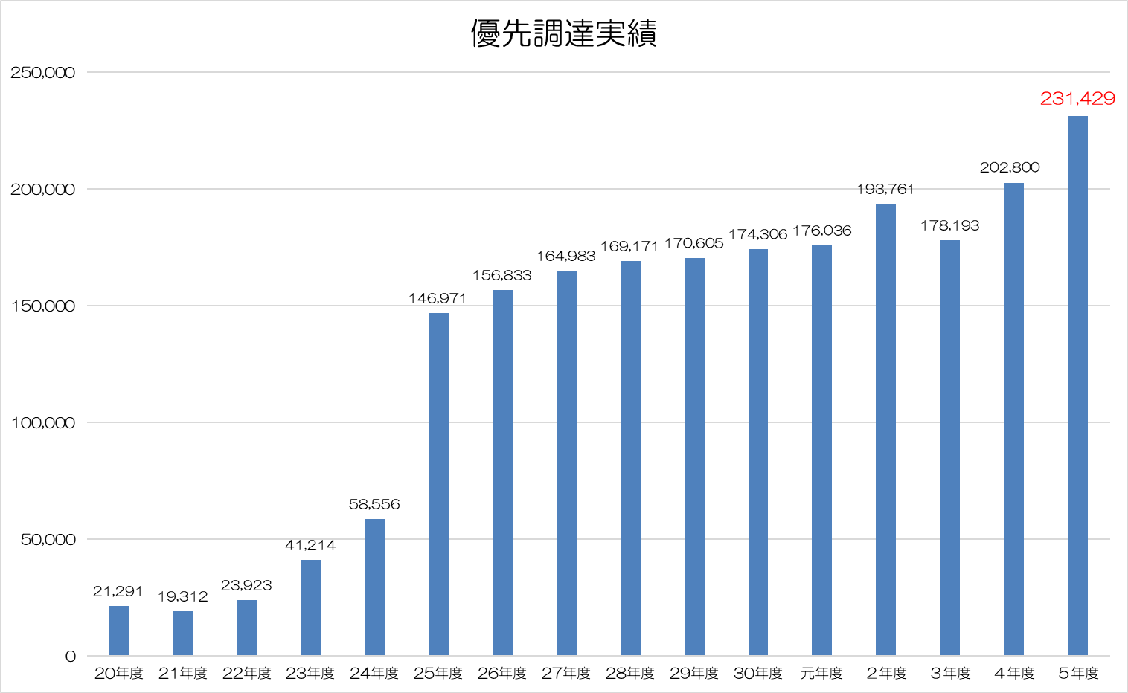
■令和５年度優先調達実績（速報値）
◆優先調達実績の推移
（千円）

Slide 8
■令和５年度優先調達実績（速報値）
◆令和５年度実績（製品別）
・印刷の発注額増加（前年比2.8倍）等により、Ｒ４年度実績から１４％増加。

Slide 9
■令和５年度優先調達実績（速報値）
◆令和５年度実績（部局別）

Slide 10
■令和５年度優先調達実績（速報値）
◆令和５年度実績（発注先別）
◆令和５年度実績（調達比率）

Slide 11
■大阪府工賃向上計画（令和３～５年度）取組状況等
方策 | 取組 |  |  | 令和3年度 | 令和4年度 | 令和5年度 （3月末）（エクセル） | 評価
１ 「工賃引上げ計画シート」策定の支援並びに実行支援 | 1ー1 | ｢工賃引上げ計画シート｣の策定実行支援 | B型事業所提出状況 | 88.7% （提出1,041/全1,174）※R3.7時点 | 82.7% （提出1,143/全1,382）※R4.7時点 | 78.6% （提出1,271/全1,617）※R5.7時点 | ・工賃シートの提出率は、新規事業所の増により、低下した。令和6年度より、オンラインシステムの活用及び市町村との連携により提出促進する。 ・相談窓口、訪問支援の内容は請負仕事の獲得や販路拡大などがよく聞かれた。セミナーは、令和5年度より、市町村を通じた周知を行い、受講者数も動画受講者も大幅に増加した。今後は、より多くの事業所に対する支援として、研修や情報発信を強化する。 ・令和4年度より、表彰を実施し、好事例セミナーとして事例紹介した。
 |  |  | 常設相談窓口 | 190件 | 90件 | 98件
 |  |  | 訪問相談支援 目標：10事業所/年 | 22件 （コンサルタント派遣5施設・16回） | 15件 （コンサルタント派遣3施設5件） | 8件 （コンサルタント派遣3施設8件）
 |  |  | 工賃向上メールマガジン | 23回発信 発信数1,629通（3月末） | 24回発信 発信数1,702通（3月末） NewsLetter配布(1,053施設) | 23回発信 発信数1,807通（3月末）
 | 1ー2 | 事業所経営力の強化 | セミナー実施 | 2回22名参加 YouTube配信実施 ・工賃向上策定支援セミナー11名（8月） ・ネットショップ集客力向上セミナー11名（1月） | 3回33名参加 ・食品表示セミナー16名（12月） ・ヒューマンエラー対応講座9名（1月） ・写真の撮り方講座7名（2月） | 3回124名参加、動画受講416名 ・食品衛生セミナー21名（8月） ・工賃向上計画策定基礎セミナー43名（1月）動画受講146名 ・工賃向上・就労支援 好事例セミナー60名（2月）動画受講270名
 |  |  | 就労継続支援優良取組表彰 |  | R4表彰 ２事業所（R5.4月） | R5表彰 ３事業所（3月） R4受賞者好事例セミナー（2月）
２ 共同受注窓口の運営、優先調達の促進 | 2ー1 | 共同受注窓口の運営支援 | 受注件数 目標：450件/年 | 564件（対前年85件増） | 861件（対前年297件増） | 830件（対前年31件減） | ・共同受注窓口は、件数、金額とも毎年を目標を上回った。さらに金額は毎年、前年を上回って増加した。 ・令和5年度はコロナ禍の影響もおさまりイベント関連ノベルティ発注等が増加した。 ・大阪旨ソーッス！については、原材料の高騰により、商品企画の見直しを検討中。
 |  |  | 取引額 目標：45,000千円/年 | 43,403千円（前年3.8％増） | 50,453千円（前年16％増） | 62,942千円（前年25%増）
 |  |  | 延べ受注施設数 | 718施設 | 1,130施設 | 998施設
 |  |  | うち企業受注件数・額 | 12,369千円、229件 | 13,391千円、300件 | 10,103千円、250件
 |  |  | うち大阪府受注件数・額 | 23,763千円、251件 | 30,734千円、248件 | 39,738千円、306件
 |  |  | うち市町村受注件数・額 | 1,272千円、15件 | 1,647千円、19件 | 2,757千円、21件
 | 2ー2 | 自治体の調達案件の分析 | 共同受注ネットワーク会議 | 2回開催（9月、2月） | 2回開催（9月、2月） | 2回開催（9月、2月）
 |  |  | 共同受注広報 |  | リーフレット作成 全市町村配布 | 関西経済連合会、大阪商工会議所等にリーフレット配下
 | 2ー3 | 企業共同による開発製品の販路拡大 | 「大阪旨ソーッス！」 | 製造事業所課題検討会（5月） | 製造説明会（6月） | 課題検討会（7月） 食品衛生セミナー（8月）
 |  |  |  | ・NEXCO西日本吹田SAにて販売（3月～） ・ポスター、動画作成 | 公民連携による外部販売（3回） ・大阪信用金庫（10月） ・大阪大学（11月、12月） | 商品改良の検討 イベント販売

Slide 12
■大阪府工賃向上計画（令和３～５年度）取組状況等
方策 | 取組 |  |  | 令和3年度 | 令和4年度 | 令和5年度 （３月末）エクセル | 評価
３ 優先調達制度の積極的活用 | 3ー1 | 優先調達方針の策定 |  | R3年度方針策定（5月） | R4年度方針策定（4月） | R5年度方針策定（4月） | ・優先調達発注額は、庁内及び府内ともに、毎年前年を上回り、増加した。庁内においては、工賃向上をめざし、Ｂ型への発注を周知・促進していく。 ・在宅就業支援団体におけるIT関連業務は、令和5年度は対令和3年度比で、総受注額が47％増加した。うち5割は音声起稿業務が占めている。令和5年は、データ入力業務が減、WEB編集業務が増となり、前年比98％となった。
 |  |  | 府内優先調達発注額 | 969,635千円、3947件 | 977,641千円、4118件 | 1,084,084千円、4079件
 |  |  | うち庁内発注額 | 178,194千円、554件 | 202,801千円、627件 | 231,429千円、677件
 |  |  | うち市町村発注額 | 752,156千円、2835件 | 732,024千円、2991件 | 810,659千円、3038件
 |  |  | うち独立行政法人発注額 | 39,285千円、558件 | 42,816千円、500件 | 41,996千円、364件
 |  |  | 市町村方針策定 | 全市町村策定済み | 全市町村策定済み 市町村ヒアリングにて優先調達に関する調査実施 | 全市町村作成済み
 |  |  | 在宅就業支援団体IT関連業務発注件数 | 180件（前年比164％） 6,294千円 | 223件（前年比124％） 9,340千円 | 218件（前年比98％） 9,235千円
 | 3ー2 | 庁内への制度周知の徹底 | 庁内周知 | ・次長会議における周知2回（6月、12月） ・周知チラシ作成、発注促進依頼 | ・次長会議における周知2回（6月、12月） ・庁内WEB改良 | ・次長会議における周知（6月） ・R4年度実績公表と発注促進依頼
４ 製品（こさえたん）認知度向上に向けた情報発信 | 4ー1 | 情報発信コンテンツの充実 | 工賃向上HPアクセス件数 | 11,338件 | 10,675件 | 10,564件 | ・令和5年度より、情報発信の中心をインスタグラムとし、発信頻度を高めた。今後はこさえたんサポーターのほか、インスタグラムのフォロワーの増をめざしていく。 ・府内のこさえたん製品販売店と連携し、ポスターチラシの掲示を依頼、府政だより、HP等での販売店紹介を行った。 ・令和5年度に庁内向け置き菓子を廃止し、広く府民向けに定期便「こさえたんのおやつ」を発売した。今後も大口発注が見込まれる企業等に対して取組紹介し、販売促進を図っていく。
 |  |  | 工賃向上メールマガジン | 23回発信 発信数1,629通（3月末） | 24回発信 発信数1,702通（3月末） | 23回発信 発信数1,807通（3月末）
 |  |  | こさえたん通信 | 4回発行（2千部×4回） （4、7、10、1月） | 4回発行（2千部×4回） （4、7、10、1月） | 4回発行（2千部×4回） （4、7、10、1月）
 |  |  | Instatgram（R3.11～） | 開設 | フォロワー285人（R5.７時点） | フォロワー453人（R6.7時点）
 |  |  | X（Twitter）（R3.11～） | 開設 | フォロワー32人（R5.７時点） | フォロワー34人（R6.７時点）
 |  |  | Facebook（H27.10～） |  | フォロワー345人（R5.７時点） | フォロワー351人（R6.７時点）
 | 4ー2 | 「こさえたんサポーター」の登録促進 | 新規登録者数 目標：200件/年 | 新規71名 計1,393名 | 新規62名 計1,455名 | 新規26名 計1,481名
 | 4ー3 | 「こさえたんロゴマーク」の認知度向上 |  | ・使用実態調査 ・使用管理規定改定 ・イチオシ製品電子ブック化 | ・啓発ポスター作成 ・おおさかQネット調査実施 | ・府内販売店との連携 ・共に生きる障がい者展（11月）、府政だより、大阪府TV（12月）等で情報発信 ・定期便「こさえたんのおやつ」を12月より開始。もずやんX、公民連携ニュース等で広報。定期便:45件、１回便22件 売上計86千円

Slide 13
■大阪府工賃向上計画（令和３～５年度）取組状況等
方策 | 取組 |  |  | 令和3年度 | 令和4年度 | 令和５年度 | 評価
5 大阪府庁舎内アンテナショップの運営 | 5ー1 | 大阪府庁舎内アンテナショップの運営 | 売上 | 12,908千円（前年比133％） | 14,415千円（前年比112％） | 13,309千円（前年比92％） | ・アンテナショップの売上は、令和３，４年と毎年増加したが、令和5年度は、パン販売事業者の出店減の影響により、前年比92％であった。 ・外販イベントとして、定例開催の図書館マルシェ等の出店機会を提供し、合計の売上は毎年前年を上回り、増加した。事業所の休日の人手不足等の課題もあり、機会があってもマッチングができなかった案件もあった。
 |  |  | 参加事業所（パン・弁当） | 12事業所 | 11事業所 | 8事業所
 |  |  | 参加事業所（製菓・雑貨）（H29 ～延べ） | 77事業所 | 83事業所 | 87事業所
 |  |  | 置き菓子販売（企業・庁内） | 企業向け130千円 庁内向け211千円 | 企業向け243千円 庁内向け291千円 | 企業向け404千円 庁内向け148千円（～11月）
 |  |  | オンラインショップ |  | オンラインショップ開設（5月） | 定期便「こさえたんのおやつ」をウェブショップで開始（12月） 売上86千円（12月～）
 | 5ー2 | 社会参加や施設外就労の場の提供 | 施設外：パン・弁当販売 | 12事業所 | 11事業所 | 8事業所
 |  |  | 施設外：レジ打ち、品出し | 3事業所 | 5事業所 | 2事業所
 |  |  | 外販イベント | ４か所 売上計263千円 参加事業所数 26事業所 ジュンク堂、花の文化園、コープ神戸桜塚店、泉が丘駅前広場 | 17か所 売上計1,019千円 参加事業所数 42事業所 なんばマルイ、大阪空港、森ノ宮キューズモール他 | 10か所 売上計801千円 参加事業所数 37事業所 ドーンdeキラリフェスティバル、共に生きる障がい者展、森ノ宮キューズモール他
 |  |  | 府立中央図書館 図書館マルシェ（月２回） | 売上 390千円 参加事業所数 延べ32事業所 | 売上 402千円 参加事業所数 延べ28事業所 | 売上 828千円 参加事業所数 延べ47事業所
6 農と福祉の連携の促進 | 5ー1 | ワンストップ窓口の運営 | 相談件数 | 25件 | 19件 | 20件 | ・大阪農業つなぐセンターへの相談件数は年間約20件であり、農と福祉の連携にかかる参入の実績数は年間5者となった。 ・農家と福祉施設による農作業請負契約の締結支援について、その前提となるマッチングの成立数は10件であったが、請負契約は２件にとどまった。
 |  |  | 参入者 | 2者 | 3者 | 5者 | -
 | 5ー2 | 農家と福祉施設による農作業請負の契約締結支援 | 請負契約締結 目標：３件/年 | 請負契約0件 マッチング成立8件 希望施設19件 受入可能農家10件 | 請負契約1件 マッチング成立5件 希望施設11件 受入可能農家13件 | 請負契約2件 マッチング成立10件 希望施設10件 受入可能農家6件 | 請負契約0件 マッチング成立2件 希望施設8件 受入可能農家18件

Slide 14
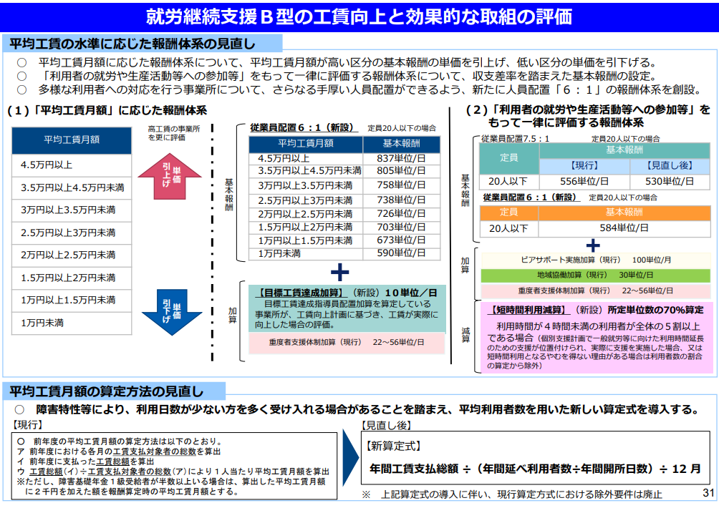
参考
厚労省資料

